Slide 1

Desenvolvimento de Aplicações em Sistemas Distribuídos e Cloud Computing
Professor Sérgio Ricardo Rota
pf0112@fiap.com.br
PLANO DE ENSINO
www.fiap.com.br

Slide 2
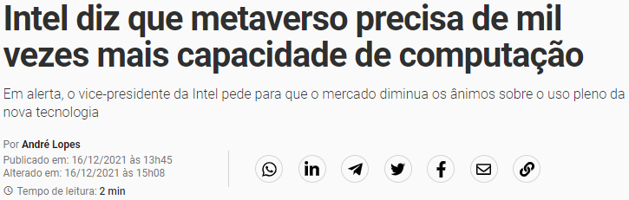
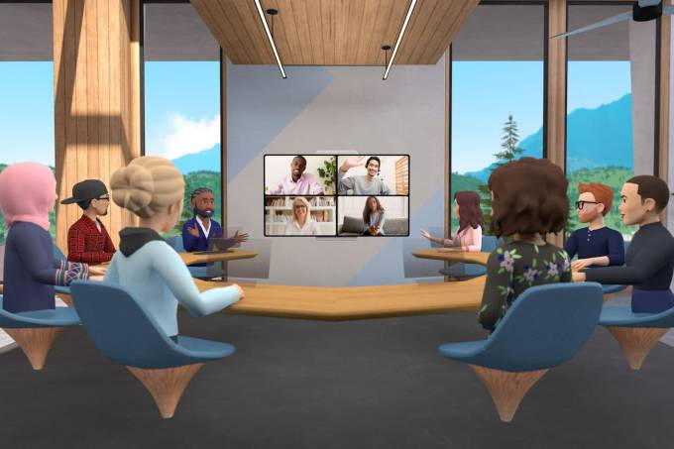
2
fonte: https://exame.com/tecnologia/intel-diz-que-metaverso-precisa-de-mil-vezes-mais-capacidade-de-computacao/

Slide 3
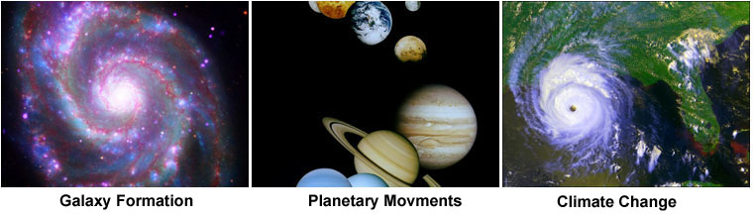
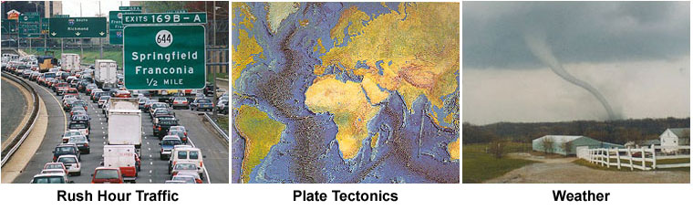
Formação de Galáxias Movimentos Planetários Alterações Climáticas
Controle de Trânsito Monitoração de Placas Tectônicas Previsões Meteorológicas
3

Slide 4
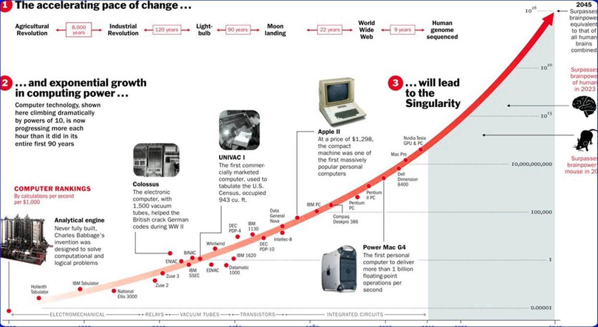
Desde a década de 1960, o desempenho e o número de transistores que formam o processador, dobra a cada 18 ou 24 meses (Lei de Moore).
4

Slide 5
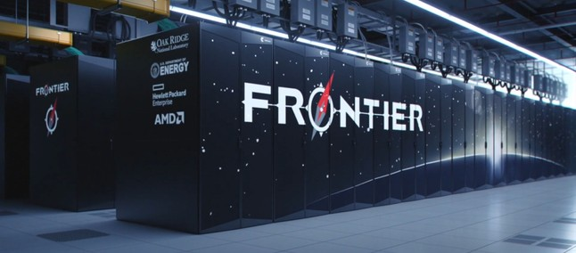
FRONTIER, o supercomputador mais rápido do mundo, com desempenho de 1,1×10¹⁸ FLOPS (FLoating point Operations Per Second), equipado com 9.408 processadores AMD, com 64 núcleos (cores) cada, sendo que cada chip é acompanhado por 512 GB de memória RAM DDR4 e quatro GPUs.
fonte: https://www.tudocelular.com/mercado/noticias/n190812/frontier-supercomputador-mais-rapido-do-mundo-amd.html

Slide 6
Frontier: The World’s First Exascale Supercomputer Has Arrived
9.408 × 64 = 602.112 núcleos de processamento
9.408 × 512 GB ≅ 4,6 PB de memória RAM
https://www.youtube.com/watch?v=etVzy1z_Ptg
https://www.youtube.com/watch?v=Ny_NvpuaAiQ
6

Slide 7
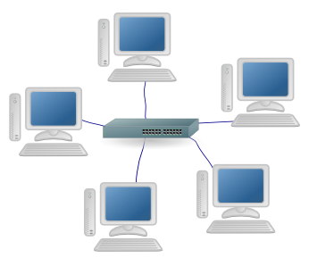
Em meados da década de 1980... Computadores Pessoais (PCs), de capacidade de processamento considerável, começam a ser conectados em rede...
7

Slide 8

8

Slide 9

Sistemas Distribuídos
9

Slide 10
Objetivo
Conhecer os principais conceitos referentes a sistemas distribuídos – arquitetura, gerência de recursos e aspectos de projeto – e suas principais aplicações.
10

Slide 11
Metodologia de Ensino
A estratégia de ensino baseia-se em aulas expositivas nas quais serão realizados diversos exercícios, bem como trabalhos individuais de avaliação continuada. Além disto, serão realizados exercícios práticos para que os alunos possam fixar os conceitos apresentados.
11

Slide 12
Ementa
Definição e metas de um sistema distribuído. Arquiteturas de sistemas distribuídos. Gerência de recursos distribuídos. Comunicação e sincronização em sistemas distribuídos. Proteção e segurança em sistemas distribuídos. Aspectos de projeto e implementação de sistemas distribuídos.
12

Slide 13
Conteúdo Programático
1. Definição e Metas
2. Soluções de Middleware
3. Arquiteturas
4. Processos e Threads Distribuídos
5. Memória Compartilhada Distribuída
6. Sistemas de Arquivos Distribuídos
13

Slide 14
Conteúdo Programático
7. Serviços Web
8. Cloud Computing
Visão Estratégica: Introdução. Soluções. Benefícios. Tipos.
Visão Técnica: Introdução. Benefícios. Serviços. Exemplos.
9. Comunicação em Sistemas Distribuídos
10. Segurança em Sistemas Distribuídos
11. Tolerância a Falha
12. Transações Distribuídas
14

Slide 15
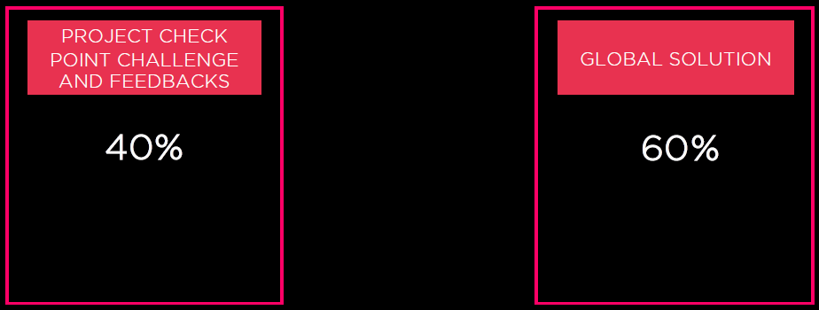
Avaliação
1º Semestre: peso 40%
2º Semestre: peso 60%
15

Slide 16
Bibliografia
COULOURIS, G; DOLLIMORE, J; KINDBERG, T. Sistemas Distribuídos: Conceitos e Projeto. Bookman, 2007.
TANENBAUM, A. S.; STEEN, M. V. Sistemas Distribuídos: Princípios e Paradigmas. 2.ed. São Paulo: Pearson Prentice Hall, 2010.
VERAS, M. Computação em Nuvem: Nova Arquitetura de TI. Rio de Janeiro: BRASPORT, 2015.
16

Slide 17
Bibliografia Complementar
KUROSE, J.; ROSS, K. Redes de computadores e a internet, uma abordagem top-down. 6.ed. São Paulo: Pearson Education do Brasil, 2013.
LAUDON, K. C.; LAUDON, J. P. Sistemas de informação gerenciais. 11.ed. São Paulo: Pearson Education do Brasil, 2015.
NAVATHE, S. B.; ELMASRI, R. Sistemas de Banco de Dados. 7.ed. São Paulo: Pearson Education do Brasil, 2018.
RIBEIRO, U. Sistemas Distribuídos – Desenvolvendo Aplicações de Alta Performance no Linux. Axcel Books, 2005.
TANENBAUM, A. S.; BOS, H. Sistemas Operacionais Modernos. 4.ed. São Paulo: Pearson Education do Brasil, 2016.
17

Slide 18

Dúvidas, Observações e Comentários
18

